Slide 1

डिजिटल नागरिकता
पाठ 16
समूह परियोजना

Slide 2
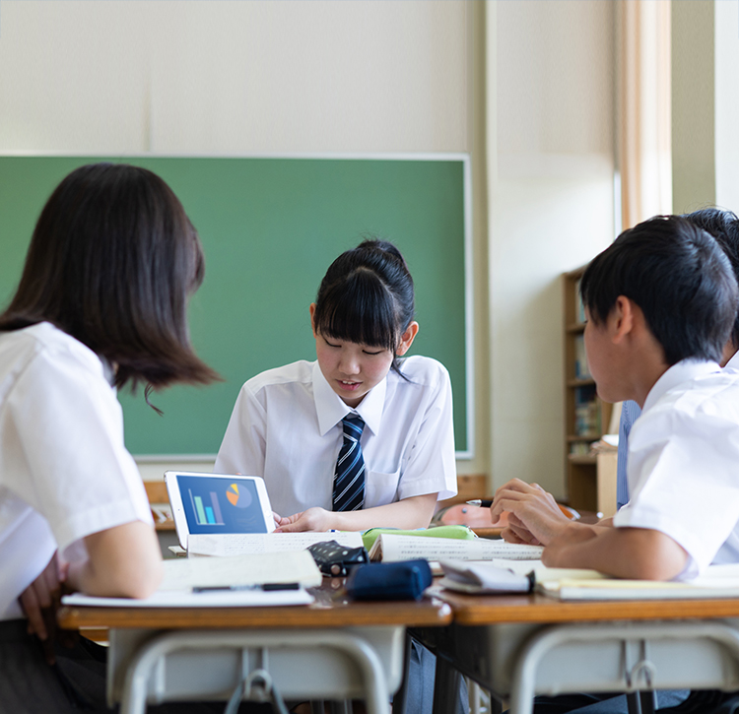
अच्छे के लिए अभियान
अपना पासवर्ड बदलने का समय!
समूहों में, छात्र पाठ 12 और 13 में उत्पन्न विचारों का उपयोग करके अच्छे के लिए एक अभियान बनाएंगे। सभी विचारों की समीक्षा करने के बाद, अपने समूह प्रोजेक्ट के लिए एक का चयन करें
अपने स्कूल में, अपने समुदाय में, या सोशल मीडिया पर अभियान को विकसित करने और लॉन्च करने के लिए मिलकर काम करें। आपका ध्यान अच्छे के लिए एक कारण खोजने पर होना चाहिए जिसे समूह समर्थन कर सके और लागू कर सके।

Slide 3
उद्देश्य को क्रिया में बदलना
अपना ध्यान तेज करें – मार्ले एक बहुत ही विशिष्ट लक्ष्य के साथ आया था जिसे मापना आसान था।
आपको उस समस्या को आसानी से बताने में सक्षम होना चाहिए जिसे आप हल करने का प्रयास कर रहे हैं ताकि दूसरों को पता चले कि आप किस दिशा में काम कर रहे हैं।
फीडबैक इकट्ठा करें- विचार प्रक्रिया में प्रतिक्रिया एक महत्वपूर्ण कदम है। अपने विचारों को दूसरों के साथ साझा करना शुरू करें और आप जो योजना बना रहे हैं उस पर उनकी प्रतिक्रिया मांगें। क्या उनके पास इसे बेहतर बनाने के लिए विचार हैं? क्या वे किसी ऐसे व्यक्ति को जानते हैं जो आपकी मदद कर सकता है?
दूसरों के साथ जुड़ें - दूसरों से जुड़ने और प्रसार करने के लिए अपने पास मौजूद सभी साधनों का लाभ उठाएं
आपका संदेश।
  सामाजिक मीडिया
  मैसेजिंग ऐप्स या ईमेल
  एक वेबसाइट बनाएं
  घटनाएँ (समुदाय या स्कूल के कार्यक्रम, अपने स्वयं के कार्यक्रम बनाएँ)
  परिवार और दोस्तों से संपर्क।
एक अभियान शुरू करें- उस कारण के बारे में एक अभियान बनाएं जिसकी आप परवाह करते हैं, आप बदलाव लाने के लिए क्या कर रहे हैं, और दूसरे कैसे इसमें शामिल हो सकते हैं।

Slide 4

उद्देश्य को क्रिया में बदलना
निम्न ग्रेड के छात्रों को एक महत्वपूर्ण विषय जैसे पुनर्चक्रण, जल संरक्षण, डिजिटल नागरिकता आदि के बारे में पढ़ाएं।
स्कूल के सहायक कर्मचारियों को दान अभियान, डिजिटल नागरिकता या मासिक धर्म स्वास्थ्य जैसे विशिष्ट विषय पर एक शिक्षा सत्र, चिकित्सा बीमा के लिए साइनअप अभियान चलाने आदि में सहायता करें।
स्कूल में सुधार के लिए एक परियोजना पर स्कूल प्रशासन के साथ काम करें जैसे सफाई अभियान, धमकाने के खिलाफ अभियान, जल संरक्षण अभियान, सामुदायिक रसोई आदि।
लैंगिक असमानता, शिक्षा का महत्व, डिजिटल नागरिकता आदि जैसे महत्वपूर्ण विषय पर छात्रों या अभिभावकों के सामने एक नाटक प्रस्तुत करें।

Slide 5




